Slide 1
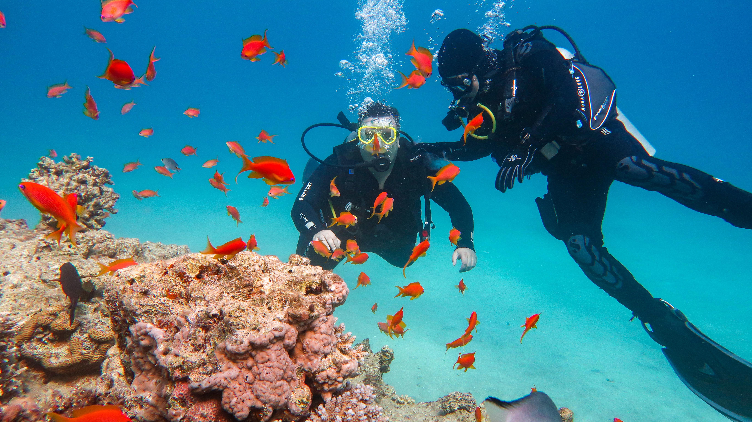
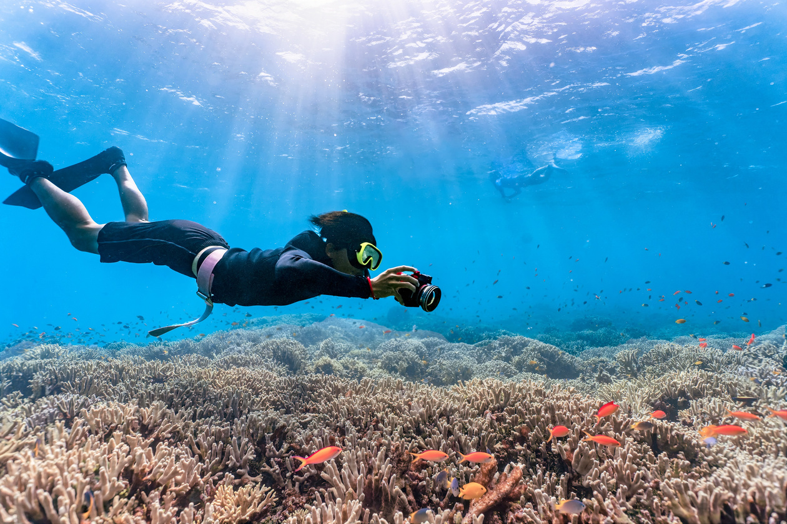
Larana, Inc.
Home
Order
Project
Service
Diving
D I V I N G
Donanımlı(aletli) dalış, sualtında nefes almak için özel donanımların kullanıldığı dalış türüdür.[1] Scuba diving, sualtında bağımsız ve taşınabilen bir tüpte taşıdığımız basınçlı hava ve/ veya gazların ortam basıncına regüle edilerek solunmasını sağlayan sistemi tarif eder. Scuba, scuba ekipmanı, scuba yapmak gibi farklı kullanımlarla yapılan sporu, kullanılan ekipmanı ya da rekreasyonel aktiviteyi tanımlayabilir
Dünya'nın eski mesleklerinden biri olan sualtına dalma öncelerde batan gemilerin mallarını çıkarmak, hazine arayışları, avlanma veya inci, sünger ve benzeri kıymetli malzemenin çıkarılması için yapılırdı. Kore ve Japonya'da AMA adı verilen kadın dalgıçlar halen çalışmaktadır. Arthur J. Bachrach 1982 yılında dalışı beş ana metot tanımlamaktadır
SCUBA DİVİNG HAKKINDA
1- Nefes tutarak-Serbest dalış
2- Serbest dalış
3- Çan dalışı
4- Satıhtan(Yüzeyden) destekli veya kasklı dalış, scuba dalışı
5- Satürasyon dalışı.
Bugün bu yöntemlerin hepsi uygulanmaktadır
-

Slide 2
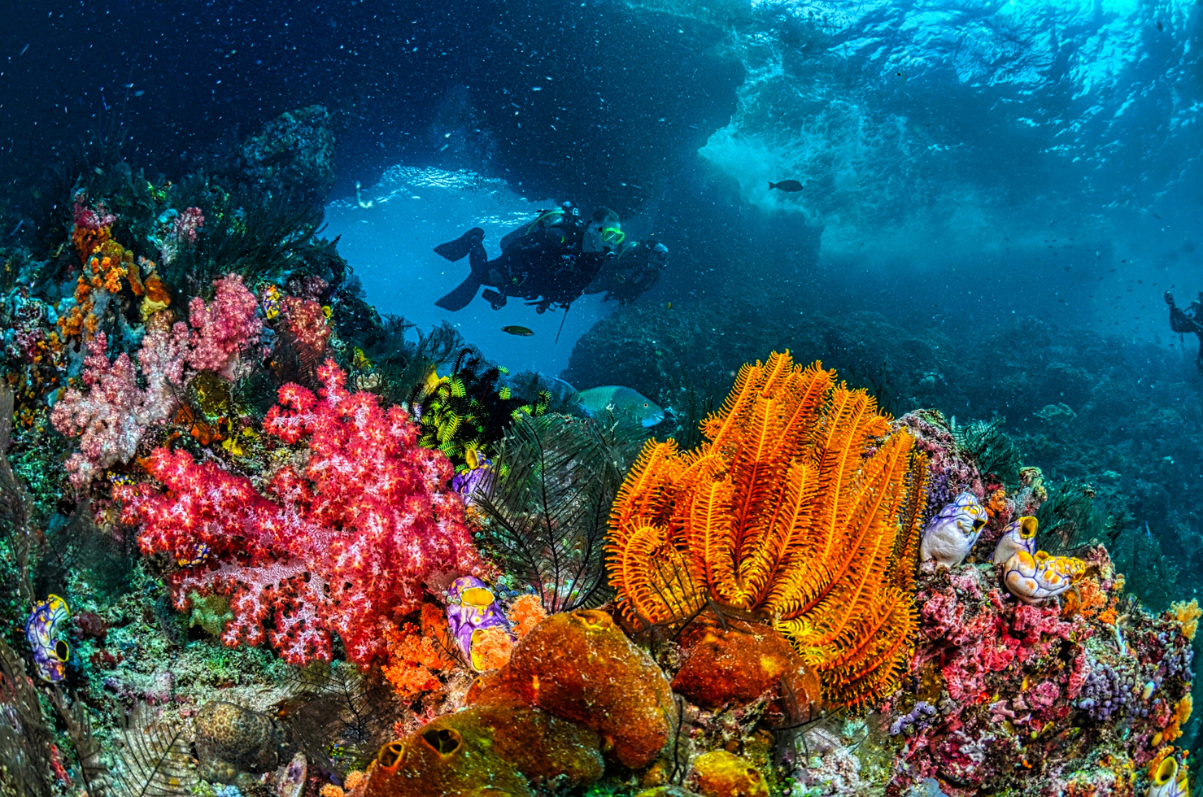
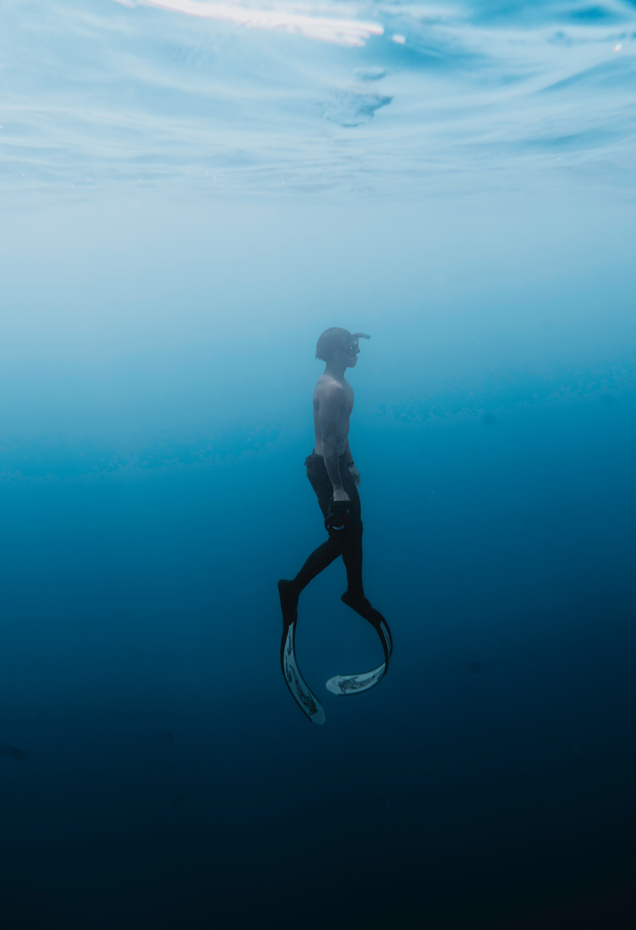
TARİHEİ
Larana, Inc.
Home
Order
Project
Diving
Now
Askeri amaçlı dalışlar ise M.Ö. 1194 - 1195 yıllarında Truva savaşları sırasında başlamış olup ilk faaliyetler ise düşman gemilerinin halatlarını kesmek ya da gemilerin altında delikler açmaktan ibaretti. Romalılar zamanında ise dalgıçlara karşı gemiler halat yerine zincir kullanmaya başladılar. Tarihi kayıtlara göre Büyük İskender M.Ö. 332 yılında kuşattığı Tyre limanı (şimdiki Lübnan da) önündeki sualtı engellerini dalgıçlar kullanarak temizletmiş, hatta kendisinin de cam bir fanus içerisinde dalarak dalgıçları denetlemiştir. Bu çağda Doğu Akdeniz’de aktif sualtı arama kurtarma işleri bir düzene bağlanarak kanun kapsamına alındı. Derinlik ve risk faktörleri hesaplanarak ücret cetvell
eri buna göre düzenlenmiştir. Yunan tarihçi Herodotos, Pers kralı Xerxes in batık bir defineyi çıkartması için esir dalgıç Scyllis’i kullandığından bahseder.
Leonardo da Vinci paletler ve dalış aletleri çizmiş ve dalgıca hava sağlamak için kafasına şarap tulumu geçirme fikrini ortaya atmışsa da bugünkü dalış malzemelerine çok benzeyen eskizler o dönemde sadece kağıt üzerinde kalmıştır. Bu belki de kayıtlara geçen ilk SCUBA aparatıdır. Borelli adında bir diğer İtalyan dalgıç kullandığı havanın yeniden temizlenmesi gerektiğini fark etmiş, bakır bir borudan geçirilen kirli havanın deniz suyu ile soğutularak temizlenme fikrini ortaya atmıştır. Bu da belki günümüzdeki kapalı devre modelinin öncüsü sayılabilir. Dalış çanları, sualtında kalma süresini uzatan ilk başarılı çalışma olmuştur. 1691 yılında Edmund HALLEY ilk dalış çanının patentini almıştır. O dönemde Spalding adlı bir İskoç da çanın üst bölümüne ilave bir bölüm koyarak büyük bir gelişme sağladı. Bunların ilk örnekleri içlerine hava hapsedilen “dalış çanı” adı verilen aparatlar oldu. Dalış çanında suyun içindekiler için nefes alınabilecek bir ortam oluşturulmaya çalışılıyordu. İngiliz ve Fransızlar 16. yüzyılda deriden dalış elbiseleri yapmaya başlamışlardı. Su üstünden körüklenen hava 20 metre derindeki dalgıca hortumlar vasıtasıyla ulaştırılıyordu. Kasklar tamamen kapalıydı, metalden[2] yapılmıştı. Dalgıç basıncı kendi ayarlıyordu. John Lethbridge [en] 1715'te ilk dalış kıyafetini, W. H. James 1825'te üzerinde sıkıştırılmış hava bulunan elbiseyi üretti. Henry Fleuss [en] 1878'de yukarıya bağımlı olmayan bağımsız donanımı ile 18 metreye indi.1908'de Friedrich Von Drieberg [de] bir kutu içinde Triton adı verilen ve sıkıştırılmış hava bulunan sistem yapmış fakat çalışmamıştır yalnız bu deneme sıkıştırılmış havanın dalıcının arkasına eklenerek gerekli havayı verebilen bir sistemin yapılabileceği inancını doğurmuştur.[3] 1918 yılında Ohgushi adlı Japon, hava kaynağından gelen hortumun uçlarını dişleriyle kontrol ederek dalışlar gerçekleştirmiştir. Fransız deniz subayı Yves Le Prieur [en], 1926 yılında bugünkü tüplerin atası olabilecek buluşunun patentini aldı. Çelik bir tüpe sıkıştırılan hava, dalgıçla birlikte derinlere iniyordu. O aparatın eksiği olan sürekli aynı miktarda hava sağlayan akış vanası 1943'te Jacques Yves Cousteau ve Emile Gagnan [en]’ın geliştirmiş oldukları dalış regülatörleri sayesinde giderildi. Kaptan Yves Cosusteau ve Emile Gagnan basınca dayanıklı tüpler ve Demand (isteğe bağlı) valflı regülatörler geliştirerek ilk kez açık devre SCUBA sistemine adapte ettiler. Bu iki bilim adamının başarıları yüzlerce yıllık birikimin sonucuydu ve cihazla yaklaşık 60 m. derinlere başarılı dalışlar gerçekleştirdiler. Daha sonraki 20 yıllık dönemde Aqua Lung [en] güvenirliği ve emniyetini tamamladı ve 1959'da Dünya Sualtı Aktiviteleri Konfederasyonu (Confédération Mondiale des Activités Subaquatiques, CMAS) kuruldu ve ‘Sportif Dalış’ doğdu

Slide 3
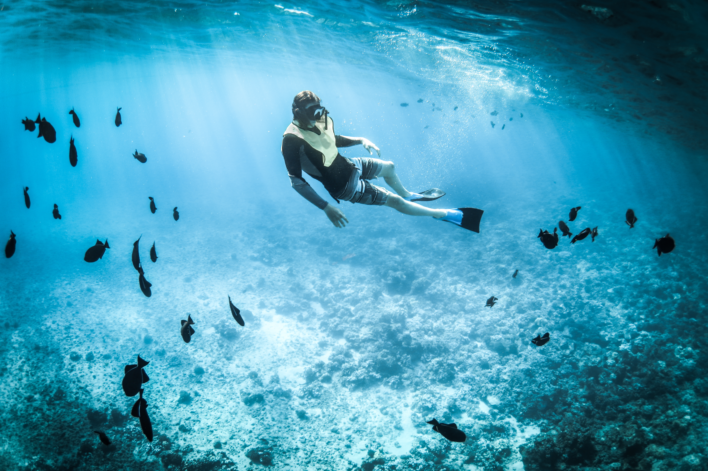
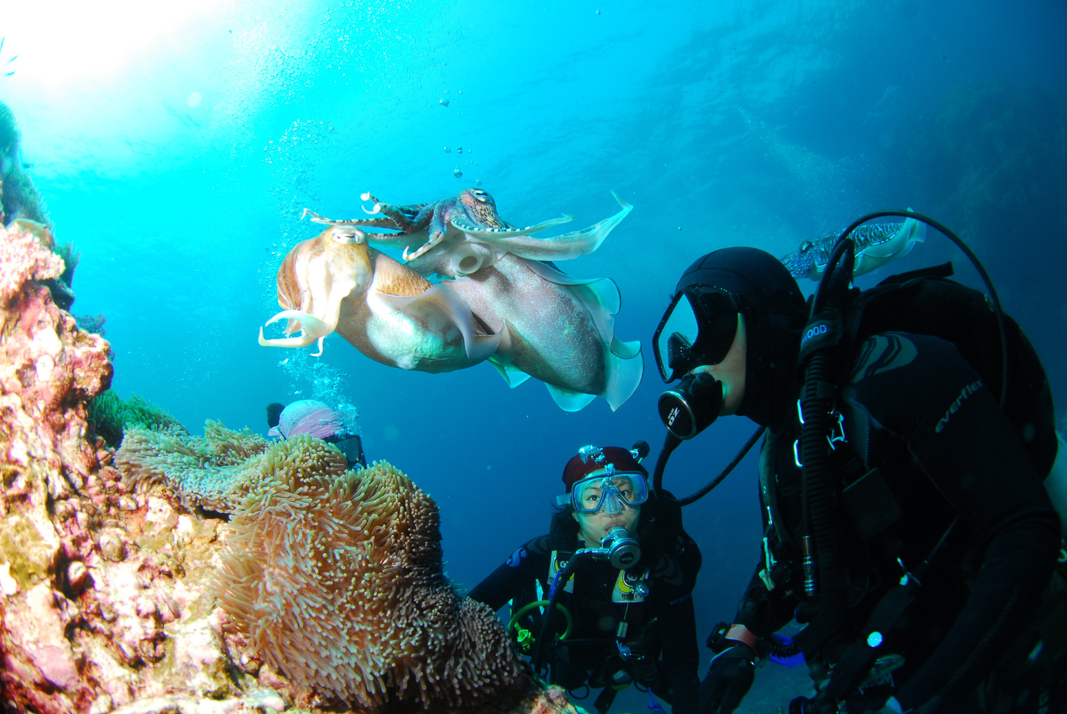
GEREKLİ MALZEMELER
Gerek nefes tutularak gerekse de aletli dalışta ile yapılan dalışlarda kullanılan en temel malzemeler maske, şnorkel ve palettir. Bu temel donanıma A B C adı verilir.
Bu ekipmanların dışında sualtında hareket rahat hareket edebilmek ve keyifli bir dalış yapabilmek için suyun kaldırma kuvvetine karşı önlem almak gerekir. Dalıcılar dalış sırasında bir kemer yardımıyla ağırlık kullanarak dalışlarını gerçekleştirirler. Diğer malzemeler ise dalış elbisesi (ıslak-yarık kuru-kuru olmak üzere üç türdür) nefes kaynağı regülatör, hava göstergesi, derinlik göstergesi, navigasyon, BC ya da BCD (denge yeleği), pusula ve diğer elektronik aletlerdir.

Slide 4
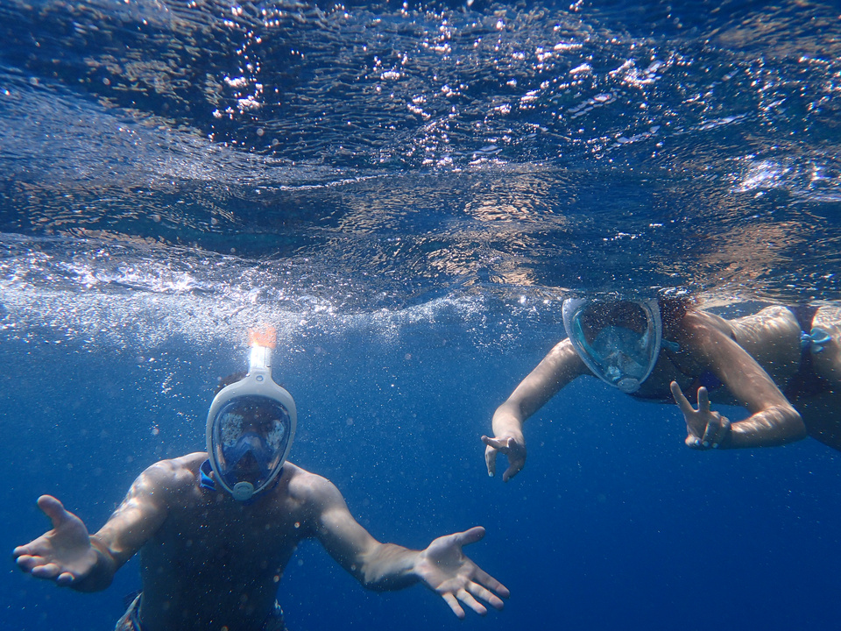
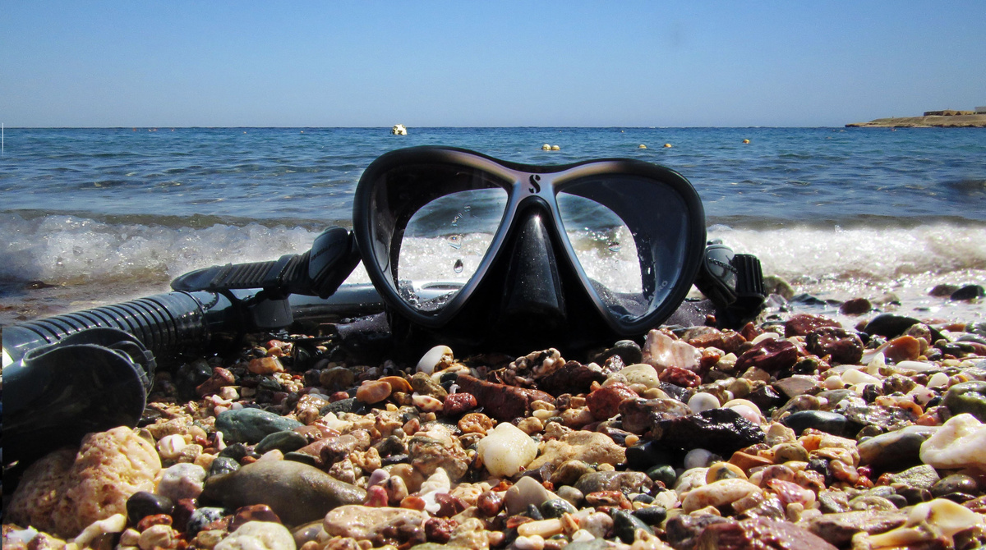
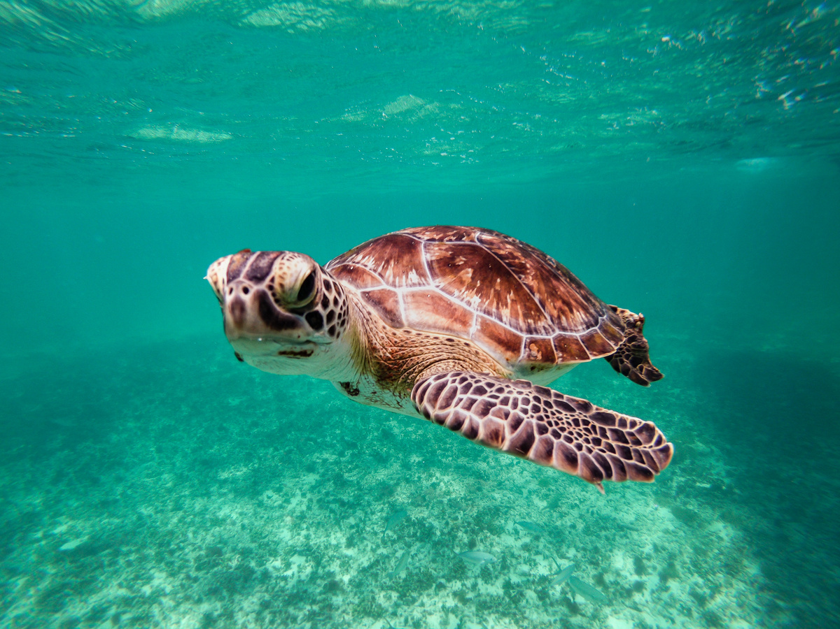
Larana, Inc.
Home
Order
Project
Service
Diving
Now
TÜRKİYEDE SCUBA DİVİNİG
Türkiyede scuba diving için en uygun yer ise Antalyanın Kaş ilçesinde yapılmaktadır

